Slide 1










НОВАЯ СИСТЕМА
ДЛЯ НАЧАЛЬНОЙ ШКОЛЫ
Современный подход к обучению, развитию и воспитанию

Slide 2
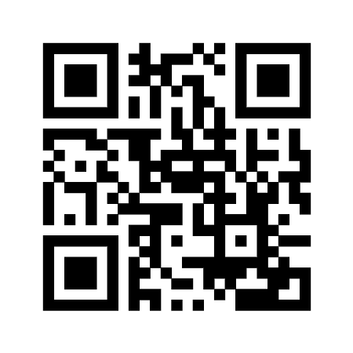
Система, созданная для современной начальной школы
Сформирована в единой концепции
ориентирована на современного ребенка: пробуждает любопытство, поддерживает интерес к обучению
заложена система по формированию
традиционных духовно-нравственных ценностей
помогает преодолеть дефициты в формировании математической и естественно-научной грамотности создает базу для научно-технического развития страны
опирается на практический опыт работы школы
органично сочетает принципы и подходы традиционного и развивающего образования
Подробнее о системе
Авторский коллектив:
учителя – практики, методисты

Slide 3

Всё необходимое — в системе
4 класса
4 предмета
4 части
Цифровое
дополнение
Учебные
пособия
Скачать методические рекомендации
Методические
рекомендации
СООТВЕТСТВУЕТ ФГОС НОО и ФОП НОО

Slide 4

Единый подход к обучению, развитию и воспитанию→
отвечаем на вызовы современной начальной школы
Интеграция обучения и воспитания на основе российских духовно-нравственных ценностей
Единое цифровое дополнение
Сквозные понятия и межпредметные связи
Единая структура урока для каждого предмета

Slide 5
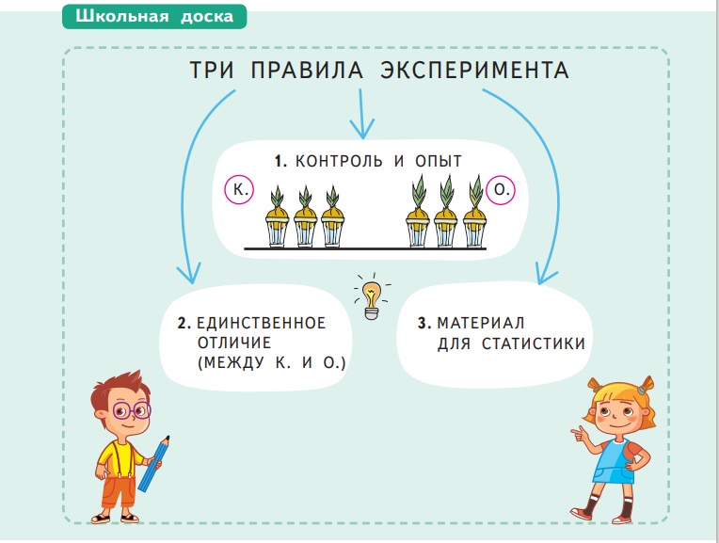
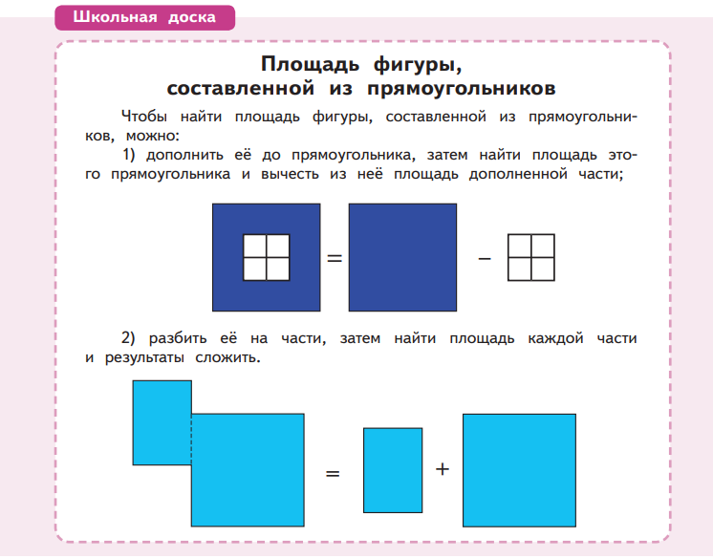
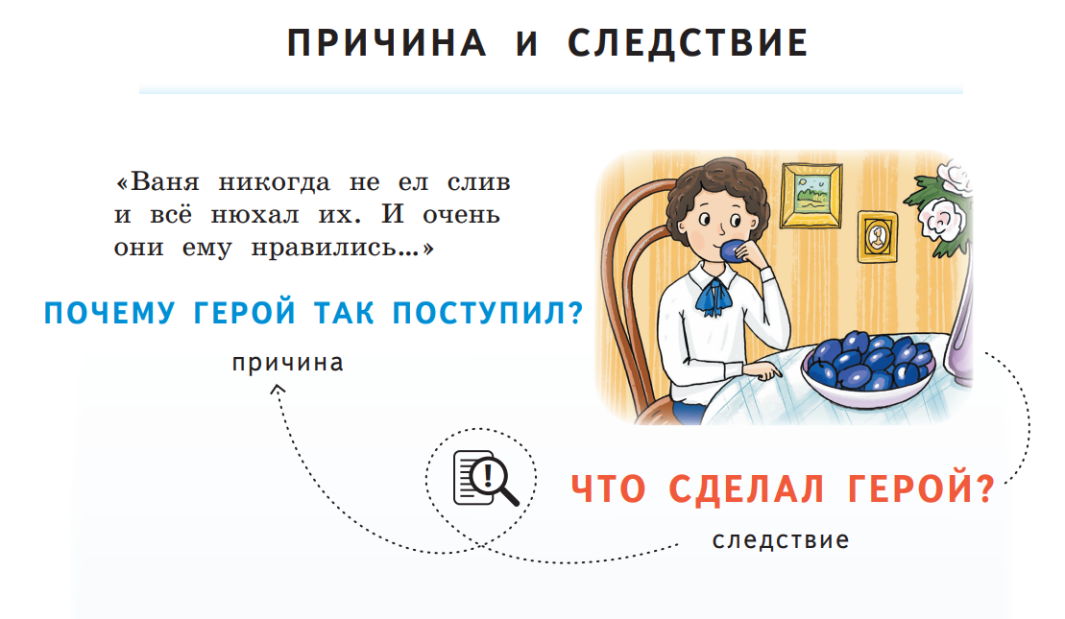
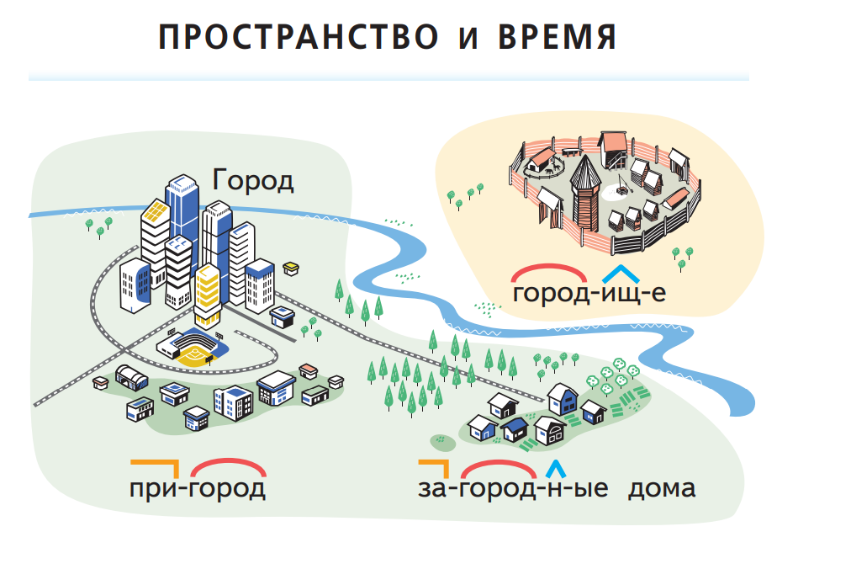
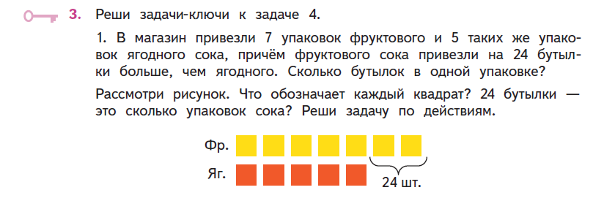
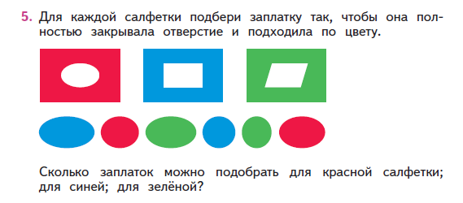
Сквозные понятия – основа целостного взгляда на мир
Сквозные понятия создают прочную
основу для формирования целостного взгляда на мир
«Сквозные линии» обеспечивают реализацию межпредметных связей
«часть» и «целое»
«пространство»
и «время»
«причины»
и «следствия»
Пример: наклон земной оси (причина) → климат (следствие)
И то же самое на литературе: «Почему герой так поступил?»

Slide 6
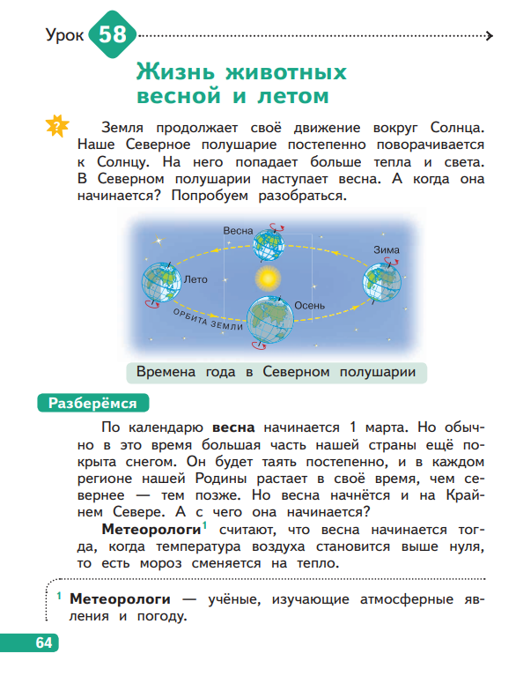
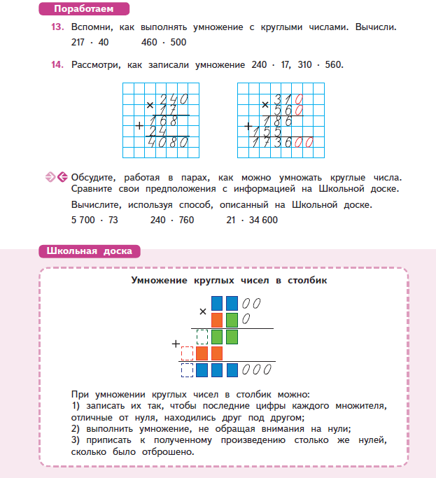
Единая модель урока – понятная учителю и ученику
Единая методическая модель для всех предметов, облегчающая работу учителей
Структура уроков с четким разделением этапов работы
Вопрос
Разберёмся
Школьная доска
Мотивационный вопрос
Читаем внимательно
Закрепление учебной информации основными выводами, логическими схемами и инфографикой
Основная учебная информация
Поработаем
Полезно
Задания «простые» (повторение и закрепление учебного материала)
Задания на развитие функциональной грамотности
Занимательно
Проект
Задания для проектной деятельности, развитие любознательности.
Материалы для проектной деятельности, внеурочной деятельности, развитие любознательности

Slide 7


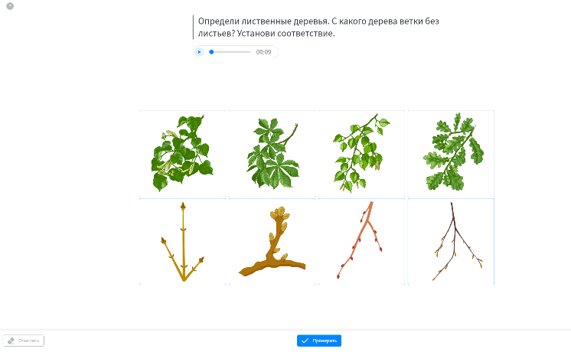




Актуальное содержание для современного школьника
Учитывает особенности восприятия современного ребенка : текст чередуется с иллюстрацией (инфографикой)
Единое цифровое дополнение
для всех предметов
2 режима: ученик и учитель
Интерактивный формат заданий
В режиме «ученик» предусмотрена игрофикация
Контекст заданий с учетом среды, близкой ребенку
Внутри пособий QR-код
к каждому уроку

Slide 8
Математика: наблюдаем, обобщаем, применяем
Самостоятельно открываем способы решения и применяем их в новых ситуациях
Методическая особенность | Описание | Образовательный результат
Наблюдают → обобщают → выдвигают гипотезу | Дети самостоятельно открывают знания, сверяя с культурным образцом | Формирование навыков самостоятельного получения знаний
Задачи-ключи | Решение базовых задач с последующим применением метода к новым ситуациям | Развитие гибкости мышления и способности решать нестандартные задачи
Рубрика «Полезно» — математика в жизни | Применение знаний в реальной ситуации Интерпретация ответа (Что означает это число в жизни?) | Развитие функциональной грамотности
Рубрика «Занимательно» | Материалы для проведения урока по решению задач на смекалку | Развитие креативного мышления
Подробнее о системе

Slide 9
Окружающий мир: наблюдаем, исследуем, открываем
Проводим опыты и наблюдения, устанавливаем связи, учимся исследовать
Методическая особенность | Описание | Образовательный результат
Интуитивно понятная система: от простого — к сложному, от конкретного — к абстрактному | «от картинки к карте», от календаря к «ленте времени», «от наблюдения к эксперименту», «от важного к деталям» | формирование системного научного мышления
Система рубрик «Полезно» и «Занимательно» | системный подход к организации наблюдений, опытов, экспериментов, развитие любознательности | формирование базовых исследовательских компетенций
Россия в пространстве и времени | сквозная тема через все классы | понимание исторических процессов и временных связей
Межпредметные связи | тексты о природе и животных перекликаются с литературным чтением | формирование целостного взгляда на мир
Патриотическое воспитание | изучение истории, культуры, природы России | формирование гражданской идентичности
Подробнее о системе

Slide 10
Литературное чтение: читаем, анализируем, понимаем
Работаем с содержанием текста, словами и смыслом, развиваем критическое мышление
Методическая особенность | Описание | Образовательный результат
Разнообразные тексты с сюжетом, близким к детскому опыту, в логике сезонных изменений и праздников | Последовательная работа с текстами разных видов и жанров | Формирование интереса к чтению
Системная работа по анализу текста и словарной работе | Новая технология анализа текста 1) Эмоциональная оценка → 2) Анализ содержания → 3) Послетекстовая работа Внимание к каждому незнакомому слову: сноски, задания «догадайся по контексту», проверка по словарю | Формирование умения понимать и анализировать любой текст Расширение словарного запаса Развитие критического мышления
Содержание ценностного начала в каждом произведении | Методическая система предусматривает обсуждение морально-этических вопросов Акцент на патриотическом воспитании | Формирование духовно-нравственных ценностей
Подробнее о системе

Slide 11
Русский язык: изучаем, применяем, общаемся
Соединяем изучение системы языка с речевой практикой, коммуникацией и функциональной грамотностью
Методическая особенность | Описание | Образовательный результат
Комплексный подход | Равная значимость работы по изучению системы языка и совершенствованию речи учащихся | Формирование языковой компетенции: осознанное владение правилами сочетается с практическим применением в речи
Междисциплинарные связи и диффенцированный подход | Интеграция с другими предметами на уровне понятий и способов деятельности Учёт индивидуальных особенностей учащихся через систему заданий разного уровня | Формирование целостной картины мира через связь с другими предметами
Актуальное содержание | Современные тексты, речевые ситуации и коммуникативные задания Инфографика, иллюстрации, схемы, таблицы, облака слов, кроссворды | Развитие функциональной грамотности Повышение интереса к изучению языка
Коммуникативная направленность | Формирование культуры речи, этических норм общения и любви к родному языку через содержание и формы работы | Развитие речевой культуры и ценностного отношения к языку
Подробнее о системе

Slide 12



По результатам апробации в образовательном процессе
Учителя
Родители
Ученики
77%
понравилось работать с новым УМК
(49% у текущих УМК)
67%
понравилось работать с новым УМК
(56% у текущих УМК)
84%
понравилось заниматься
по новым учебникам
9из 10
8из 10
5из 5
общая оценка УМК
уровень интереса детей (по мнению родителей)
65%
оценивают цифровое дополнение на 5 из 5
«Школьная доска – великолепная находка! Пользуемся постоянно»
«Материалы отличаются продуманной структурой, доступны для учеников разного уровня»

Slide 13


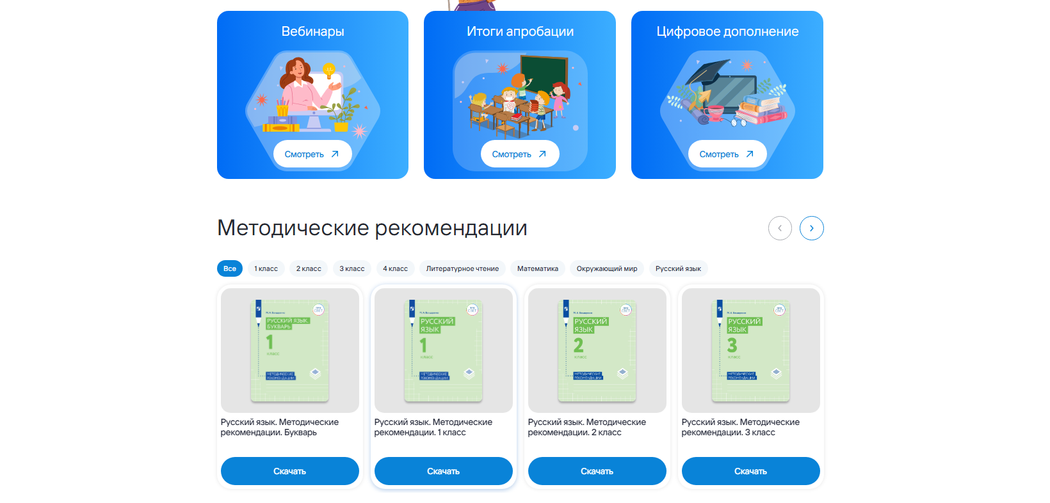
Подробнее о системе

Slide 14

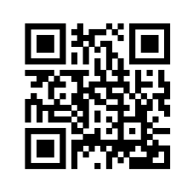
Контакты
prosv.ru
prosv@prosv.ru
Канал в мессенджере «Макс»
«Просвещение. Педагоги»

